Slide 1
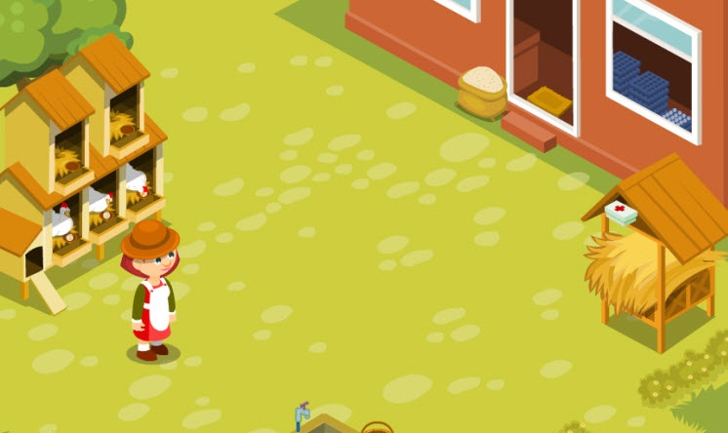
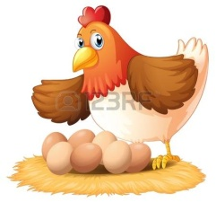
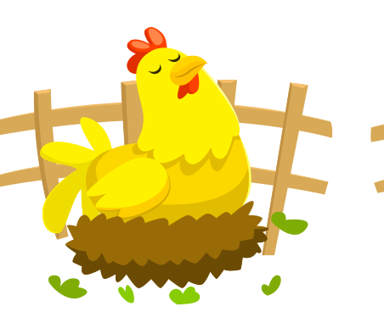
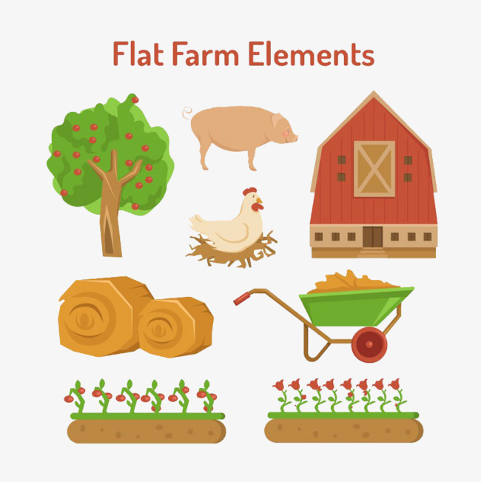
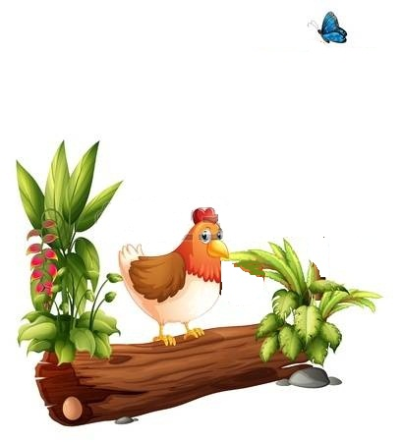

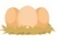

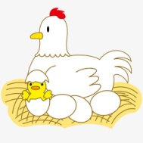

THU HOẠCH TRỨNG GÀ

Slide 2
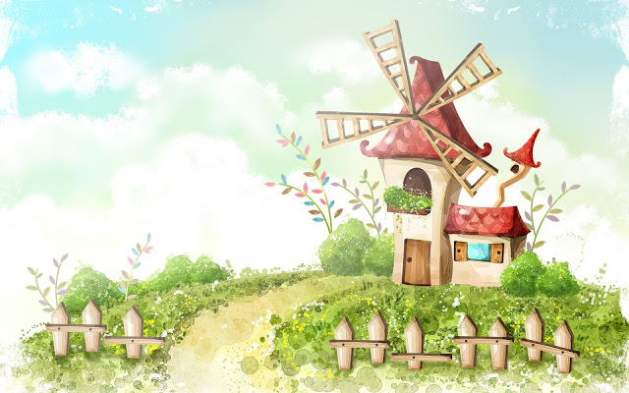

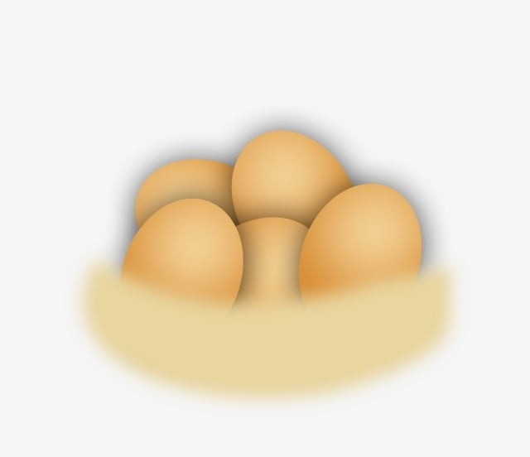


Những chú gà mái của chúng ta đã đẻ rất nhiều trứng. Bạn hãy giúp mình thu hoạch số trứng đó bằng cách trả lời các câu hỏi nhé. Khi bạn trả lời đúng là trứng đã vào giỏ của mình rồi đấy. Nào bắt đầu thôi!
Bắt đầu

Slide 3
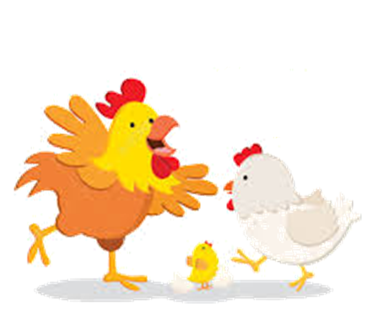





1. My sister and I _________ (go) shopping tomorrow.
Do you want to join us?
Yeah, Đúng rồi,
bạn giỏi quá!
A : are going
B: go
Ồ, tiếc quá, sai mất rồi!
C: goes
D: is going

Slide 4
2. Harry _________ (practice) the piano on Fridays.
Yeah, Đúng rồi,
bạn giỏi quá!
A: is practicing
B: practices
Ồ, tiếc quá, sai mất rồi!
C: practice
D: are practicing

Slide 5
3. What time _______ the festival _________ (open)?
Yeah, Đúng rồi,
bạn giỏi quá!
A : does/open
B: do/open
Ồ, tiếc quá, sai mất rồi!
C: is/opening
D: are/opening

Slide 6
4. I like _________ (read) at home, in my bedroom.
Yeah, Đúng rồi,
bạn giỏi quá!
A : reading
B: read
Ồ, tiếc quá, sai mất rồi!
C: reads
D: be reading

Slide 7
5. The school bus (always/ arrive) at half past eight.
Yeah, Đúng rồi,
bạn giỏi quá!
A : always arrives
B: always arrive
Ồ, tiếc quá, sai mất rồi!
C: arrive always
D: arrives always

Slide 8
6. You (usually/ be) __________ at the sports centre on Sunday.
Yeah, Đúng rồi,
bạn giỏi quá!
A: usually are
B: are usually
Ồ, tiếc quá, sai mất rồi!
C: is usually
D: usually is

Slide 9
7. I (often/ clean) __________my bedroom at the weekend.
Yeah, Đúng rồi,
bạn giỏi quá!
A: cleans often
B: clean often
Ồ, tiếc quá, sai mất rồi!
C: often clean
D: often cleans

Slide 10
8. Our teacher, Mrs. Jones, (never/ be) __________ late for lessons.
Yeah, Đúng rồi,
bạn giỏi quá!
A: never is
B: never are
Ồ, tiếc quá, sai mất rồi!
C: are never
D: is never

Slide 11
9. My brother (never/ help) _________ me with my homework.
Yeah, Đúng rồi,
bạn giỏi quá!
A : never helps
B: never help
Ồ, tiếc quá, sai mất rồi!
C: never helping
D: help never

Slide 12
10. I (sometimes/ be) _________ bored in the Maths lessons.
Yeah, Đúng rồi,
bạn giỏi quá!
A: sometimes am
B: sometimes is
Ồ, tiếc quá, sai mất rồi!
C: sometimes are
D: am sometimes

Slide 13
11. We (rarely/ watch) ___________ football on TV.
Yeah, Đúng rồi,
bạn giỏi quá!
A: watch rarely
B: rarely watch
Ồ, tiếc quá, sai mất rồi!
C: watches rarely
D: rarely watches

Slide 14

Oa! Bạn thật giỏi đó….
Cảm ơn bạn nhé! Đây là một chút quà mình dành tặng bạn nè

